Slide 1
University of Diyala
College of Engineering
Department of Architecture
1ST Stage
2018 – 2019
Lecture_ 06

Slide 2
التكرار غير التام : وهو على نوعين:
تكرار متناوب
تكرار متغير

Slide 3
التكرار المتناوب

Slide 4
التكرار المتغير

Slide 5
التكرار المتغير

Slide 6
الوحدة والتوازن Unity & Balance
التوازن الشكلي Formal Balance
التوازن غير الشكلي Informal Balance

Slide 7
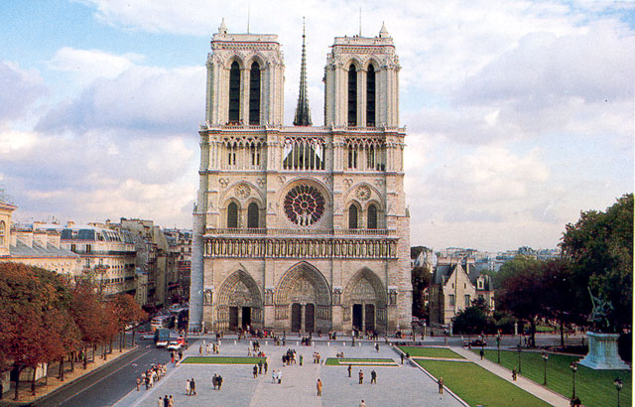
التوازن الشكلي

Slide 8
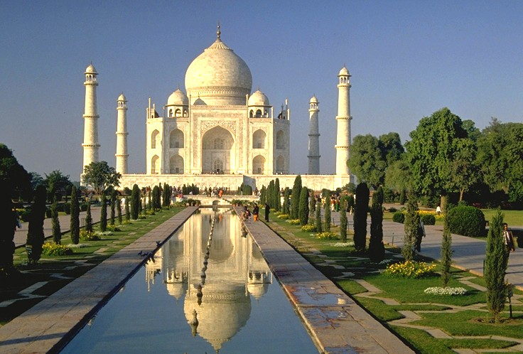
التوازن الشكلي Formal Balance

Slide 9
التوازن غير الشكلي Informal Balance

